Slide 1
CÓMO ENCONTRAR
UNA OPORTUNIDAD DE NEGOCIO
EN UN MERCADO COMPETITIVO
Guillermo hasbun
Derechos reservados
Mayo 2014

Slide 2
La Dificultad de los Negocios
“maldita será la tierra por tu causa; con dolor comerás de ella todos los días de tu vida. Espinos y cardos te producirá, y comerás plantas del campo. Con el sudor de tu rostro comerás el pan hasta que vuelvas a la tierra, porque de ella fuiste tomado; pues polvo eres, y al polvo volverás.”
  Génesis 3:17-19

Slide 3

Reflexión
“Hay tres clases de compañías: aquellas que hacen que las cosas ocurran; aquellas que esperan que las cosas ocurran; y aquellas que se sorprenden por lo que ha ocurrido.”
  Anónimo

Slide 4
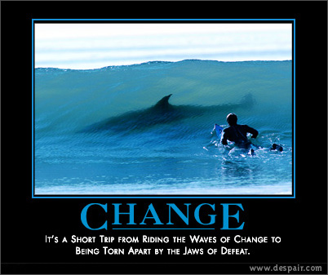
Clases de Compañías
Las que cambian y avanzan
Las que no cambian y se estancan
Las que desaparecen.
.

Slide 5
Datos a Considerar
En España, para García Ordóñez, de la Universidad de Cadiz, “el 80% de las empresas quiebran en los primeros 5 años”.
De acuerdo con la CEPAL (Comisión Económica para América Latina) “en los países subdesarrollados entre un 50% y un 75% dejan de existir durante los primeros 3 años”.

Slide 6
¿Quiénes Estaban?
Pizza | Pizza Totos, Sir Pizza,
Hamburguesas | Hardee’s, Top Burguer
Pollo | Pollo Doreño, ¿Kentucky ?
Tacos | Cancún, Jalisco
Panadería | Victoria, Pan Presidente,
Restaurante | La Diligencia, 7 Mares, La Cabaña
Almacenes | Kismet, Schwartz, Efe, Bigith,
Supermercados | América, La Tapachulteca, Multimart, El Sol, Jumbo
Fotografía | Rosales Amplifoto , Fotoclub,
Lácteos | Foremost, Copinap

Slide 7



¿Quiénes Cambiaron?
Biggest
Mr. Donut
Raf
MD
Omnisport
Las Farmacias
Las Gasolineras
Salas de Cine
.

Slide 8
¿Quiénes Entraron?
Pizza Hut
Prisma Moda
Walmart
Papa Johns
Buffalo Wings
San Martín
El Lomo y la Aguja
Panadería El Rosario
Almacenes Bomba
Sportline
La Fábrica del Gelato
Soto Zero
Happy Cup
Wendy´s
Burguer King
Juguetón, Bebé Mundo
Zara y Bershka
Max
Coffee Cup
La Nevería
Librería Marcela

Slide 9

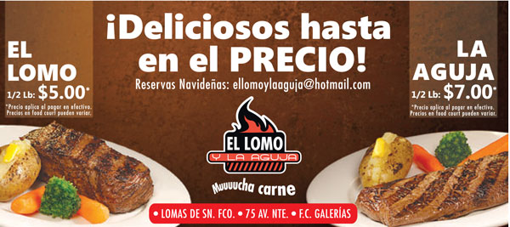
Quienes Entraron?
Talleres Racing Sport
Dollar City
Starbucks
EPA
Mil Burritos
Taco Bell
D´Elote
La Panetiere
Red Mango
Vanilla Spoon
Benihana of Tokio
Sal y Pimienta
.

Slide 10
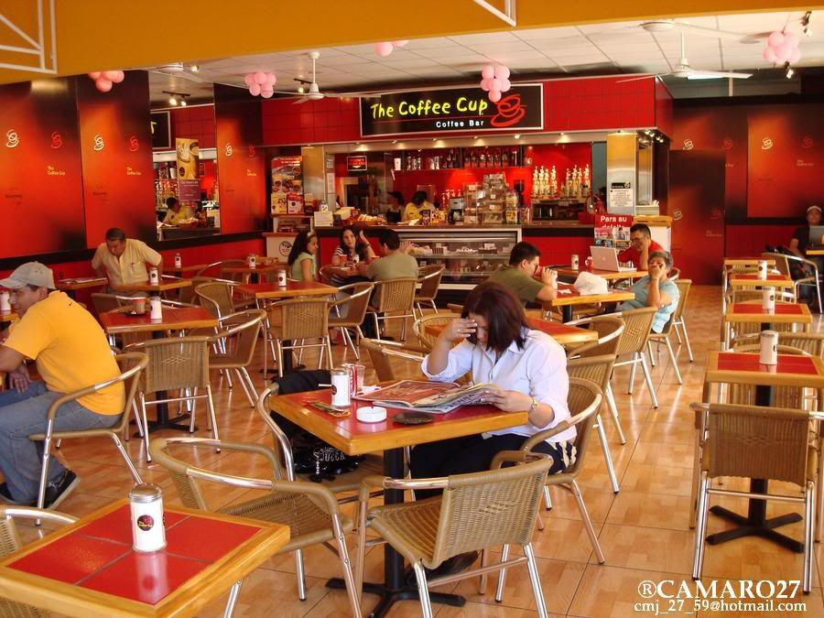
¿Quiénes Entraron?
Sushi Ito
Ben’s Coffee
Viva Espresso
Crepe Lover’s
World Time
Farmacias Económicas
Tres Puntos
Bennigans
Chilli´s
Tony Romas
China Wok
Pavito Criollo
.

Slide 11
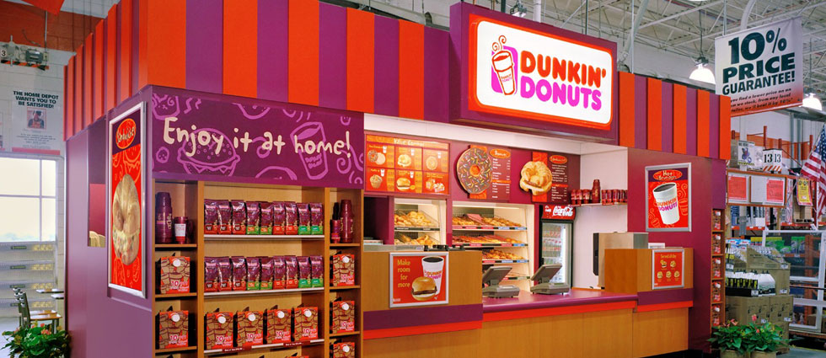
  Recientemente
Denny´s
Ruth´s Chris
Mil Burritos
Donky’s
Taco Bell
Red Mango
Forever 21
Caterpillar
  Proximamente
Olive Garden
Red Lobster
Ruby Tuesday
IHOP
Dunkin Donuts

Slide 12
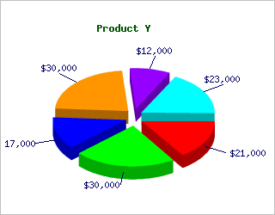
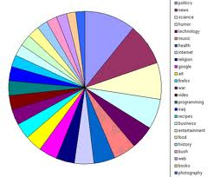
¿Cómo Puedo Hacer Negocios?
Adquiriendo clientes de la competencia.
Vendiendo más al mismo cliente.
Incrementando el consumo en toda la categoría.

Slide 13
Reflexión
“El ritmo del cambio es tan rápido que ahora la habilidad para cambiar ha llegado a ser una ventaja competitiva.”
  Richard Love de Hewlett-Packard.
“La habilidad para cambiar requiere de una aptitud para aprender.”
  Philip Kotler

Slide 14


Panorama del Comercio Actual
Determinado por dos fuerzas:
  La Tecnología
  La Globalización
.

Slide 15

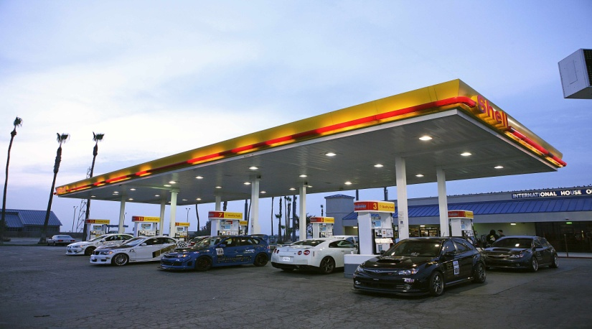

El Nuevo Entorno
La oferta es mayor que la demanda.
Los productos son más homogéneos.
Existe una guerra de precios.
Se compite con todo el mundo.
Se compite a toda hora (24/7).
.

Slide 16
El Nuevo Cliente
Ambos padres trabajan
Tiene acceso a más información.
Tiene más poder de negociación.
Demanda más productos y servicios con el mismo proveedor.
Tiene menos tiempo disponible.
Más consciente de la salud.
Enfocado hacia el ahorro
Altas exigencias del servicio postventa.

Slide 17


Tendencias
Productos y negocios que ahorren tiempo.
Productos desechables.
Todo lo que ahorre combustible.
Seguridad personal y comercial.
Producción de alimentos básicos.
Cuidado de personas mayores.
Aprendizaje de Idiomas.
Cuidado de niños.
.

Slide 18

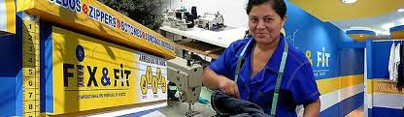
Tendencias
Productos naturales
Cuidado del medio ambiente.
Educación “On Line”.
Compras “On Line”.
Comunicación personalizada.
Logística.
Servicio de limpieza comercial y doméstica.
Lavanderías.
Reparaciones.
.

Slide 19

Negocios Afectados
Librerías
Venta de Música
Agencias de Viajes
Renta Videos
Venta de Software
Venta de Computadoras

Slide 20

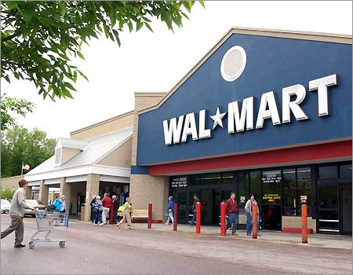
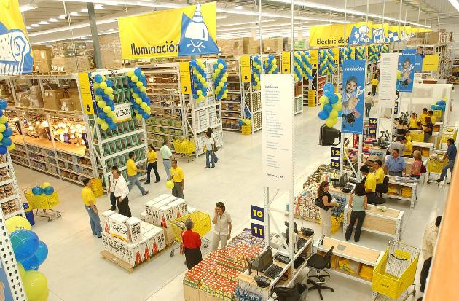
Mega Stores
.
.

Slide 21
Matriz de Búsqueda de Oportunidades
Productos
Existentes
Productos
Nuevos
1. Penetración de Mercado
2. Desarrollo de Producto
Mercados
Existentes
3. Desarrollo de Mercado
4. Diversificación
Mercados
Nuevos

Slide 22
Ejemplos de Empresas Diversificadas
Grupo Simán
Corporación Pirámide
Prisma Moda
ZARA (C.A.)
Bershka
Pull & Bear
Stradivarius
La Curacao
Tropigas
Radio Shack
Pizza Hut
Wendy´s
KFC
China Wok
Asia Grill
Hacienda Real
Starbucks

Slide 23
Fuentes de Oportunidades
Suministrar algo que es escaso.
Suministrar un producto o servicio de manera nueva o superior.
Suministrar un nuevo producto o servicio.
Suministrar conveniencia.
Tallas extra grandes, productos para Diabéticos.
Pizza Hut vrs Toto’s
Jungle Snow vrs Pops vrs Gelatos
Todo Ticket.
Franquicias
San Martín vrs Pannetiere.
Coffe Cup vrs Panetiere
Ipad, Ipod,Wrinkle Free.
Gasolineras y Farmacias.

Slide 24

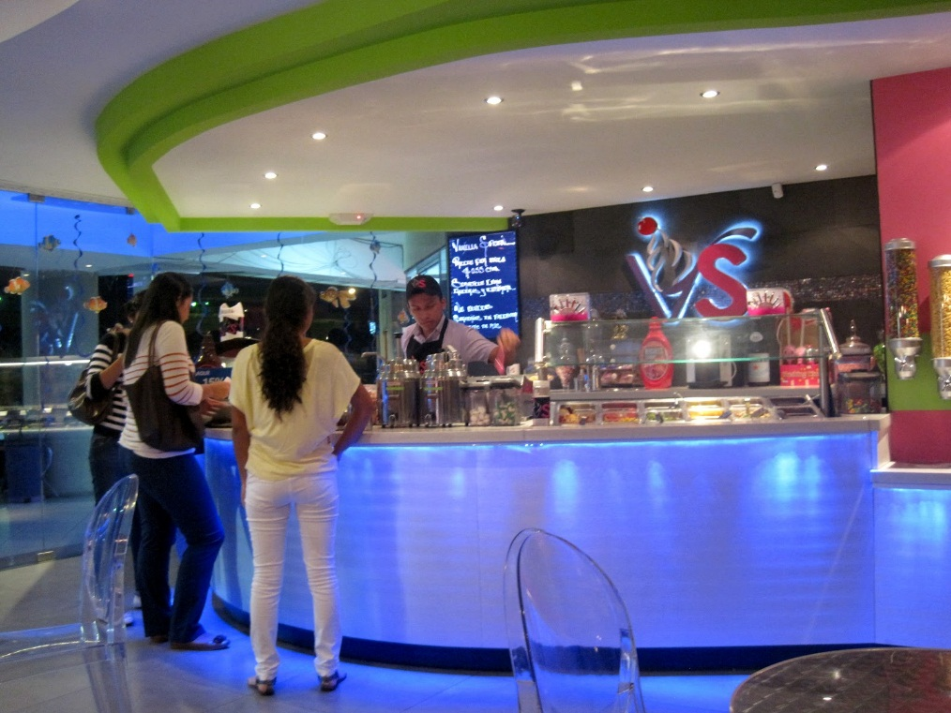
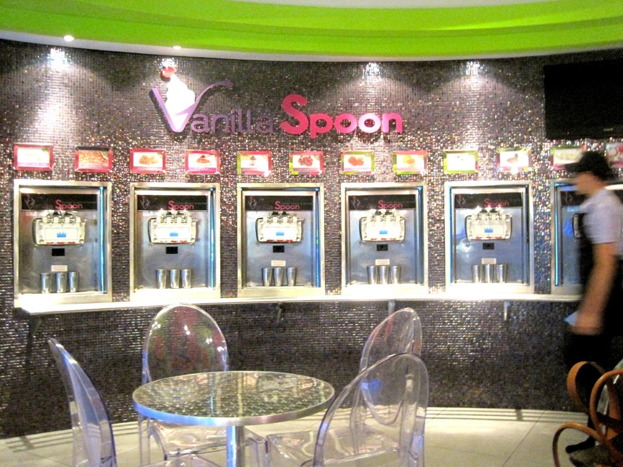
Diferente Forma de Vender

Slide 25
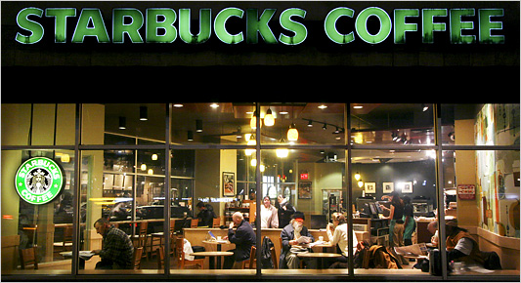
Diferente Forma de Vender

Slide 26
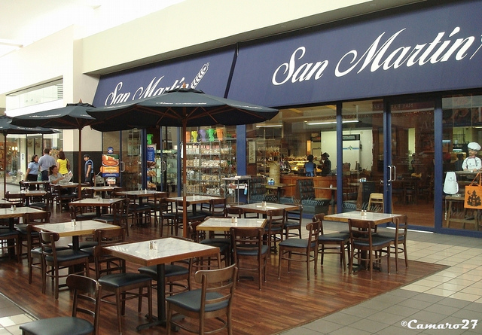
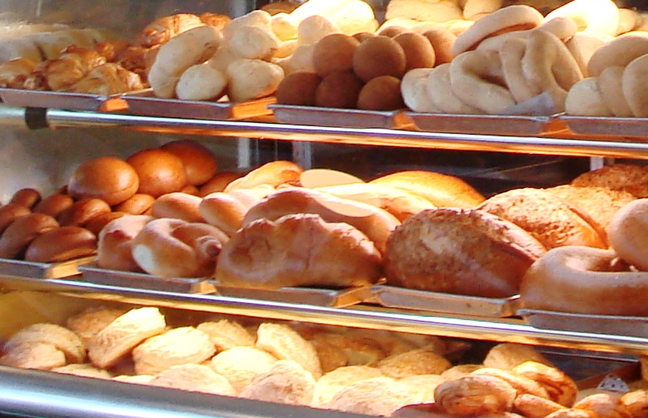
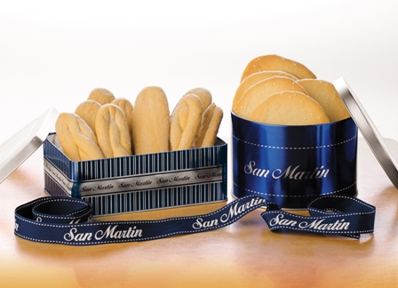
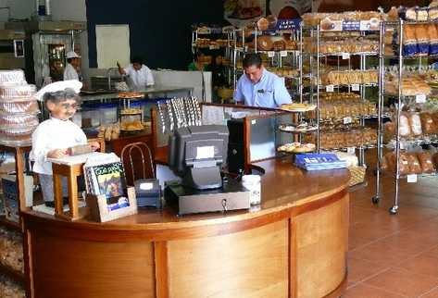

Slide 27

Investigue su Mercado
Estudios de Mercado
Sesiones de Grupo o “Focus Groups”
Pruebas Pilotos
Observación Directa
Experiencias en otros mercados.

Slide 28
Identifique Oportunidades
“Mi tostadora es difícil de limpiar”
“Me desagradan las largas filas de espera en los bancos, supermercados y cines.”
“La batería de mi computadora me dura muy poco.”
“ Con frecuencia pierdo el control remoto del televisor”.
“No tengo tiempo de cocinar y me aburre comer afuera tantas veces.”

Slide 29

VENDA SOLUCIONES
“Quisiera poder volar a otra ciudad a mitad del costo, y estar seguro que el avión será cómodo, confiable y puntual.”
  Southwest Airlines, la compañía aérea más rentable de Estados Unidos.
Comodidad
Economía
Diversión
Seguridad
Prestigio
Eficiencia

Slide 30
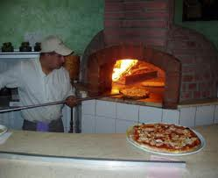
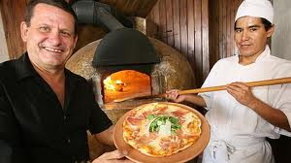
Desglose una Categoría
Categoría
  Sub-categoría
    Segmento
      Nicho
Comida Rápida
  Pizza
    Pizza a la leña
      Artesanal/moderna
      Gourmet/ etc.

Slide 31
Sub-Categorías dentro de una Categoría
Restaurantes Casuales
Marca
Steak House
Irlandesa
Americana
Japonesa
Asiática
China
La Hacienda Real
Bennigan’s
Tony Roma’s
Benihana of Tokio
Asia Grill
Hunan

Slide 32
Categoría de Helados
Marca
Posicionamiento
POPS / Liebe Das
Jungle Snow
TCBY
La Nevería
La Fábrica del Gelatto
Sarita
El Sin Rival
Vanilla Spoon
Alta Calidad y Selectivo
Ambiente Agradable
Libre de Grasa
Económico y Masivo
Concepto italiano moderno y juvenil.
Económico y Conveniencia
Sorbete de Carretón (nostálgico y diferente)
Diferente, entretenido

Slide 33
Segmentación de la Categoría
Calidad
Presentación
High Premium
Premium
Intermedia
Económica
Popular
Cremoso
Tipo Nieve
De Chorro
Tipo Yogurt
Gelatto
Artesanal

Slide 34
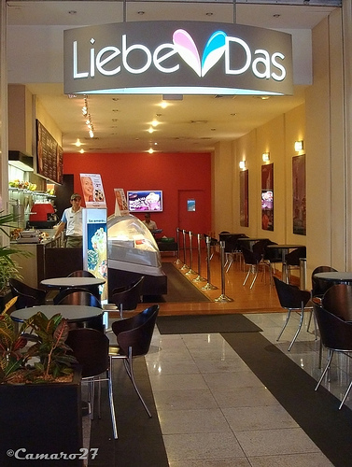
Segmentación de la Categoría
Distribución
.
Tienda Propia
Servicio a Domicilio
Exportación
Carretones
Mayoristas (supermercados, farmacias, gasolineras, etc)

Slide 35
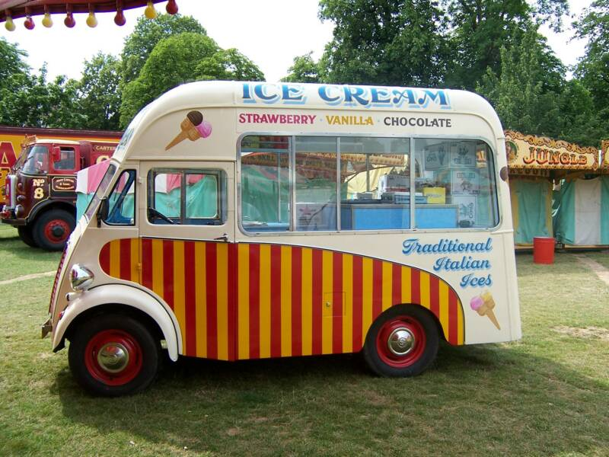
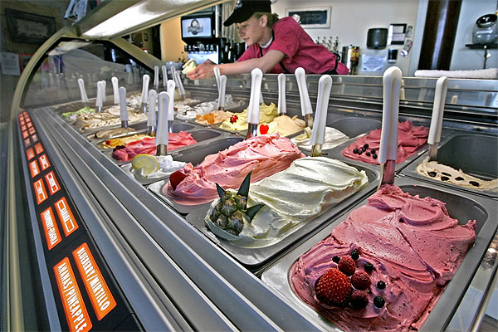
.
Ejemplos de Diferenciación
.
Ambulante
.
Establecimiento
.
.
.

Slide 36
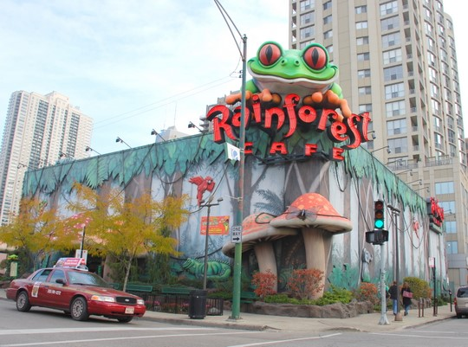
Resumen
Descubra categorías o nichos NO satisfechos.
Descubra categorías o nichos MAL satisfechos.
Que el nicho sea rentable
Investigue las TENDENCIAS del mercado.
Busque la diferenciación operativa, de producto, de ambiente, psicológica.
.

Slide 37

Resumen
Haga un estudio de mercado que CONFIRME su intuición.
Incremente sus ventas con la venta cruzada orientada hacia el MISMO cliente.
Busque la Diferenci@ción.
.

Slide 38
Principios Bíblicos para Encontrar Oportunidades de Negocios
Ignórelos bajo su propio riesgo

Slide 39
Reconocer a Dios como Fuente de Sabiduría
Porque Jehová da la sabiduría, y de su boca viene el conocimiento y la inteligencia.”
    Prov. 2:6.
“El temor de Jehová es el principio de la sabiduría, y el conocimiento del Santísimo es la inteligencia.”
    Prov.9-10.

Slide 40
Reconocer a Dios como Fuente de Inteligencia
“Donde estabas tú cuando yo fundaba la tierra? Házmelo saber si tienes inteligencia. Quién ordenó sus medidas si lo sabes? O quién extendió sobre ellas su cordel?”
  Job 38: 4-5

Slide 41
Reconocer a Dios como Fuente de Riqueza
“Jehová empobrece y él enriquece; abate y enaltece. El levanta del polvo al pobre, y del muladar exalta al menesteroso, para hacerle sentar con príncipes y heredar un sitio de honor”.
  1 Samuel 2:7-8

Slide 42
Reconocer a Dios como Fuente de Dirección
“De Jehová son los pasos del hombre;¿cómo pues entenderá el hombre su camino?
  Prov. 20:24
“Fíate de Jehová de todo tu corazón, y no te apoyes en tu propia prudencia. Reconócelo en todos tus caminos, y él enderezará tus veredas.”
  Prov. 3:5-6

Slide 43
Reconocer a Dios como Fuente de Capacidad
“No que seamos competentes por nosotros mismos, para pensar algo como de nosotros mismos, sino que nuestra competencia proviene de Dios.”
    2 Cor. 3:5
“Sino acuérdate de Jehová tu Dios, porque él te da el poder para hacer las riquezas…”
    Deuteronomio 8:18

Slide 44
Reconocer a Dios como Dueño de Todo
“Quién me ha dado a mí primero, para que yo restituya? Todo lo que hay debajo del cielo es mío.”
  Job 41:1

Slide 45
Reconocer a Dios como Creador
“Tiene la lluvia padre? O quién engendró las gotas del rocío? De qué vientre salió el hielo? Y la escarcha del cielo, Quién la engendró?”
  Job 38:28-29

Slide 46
Reconocer a Dios como Fuente de Bendición
“Porque Jehová tu Dios te introduce en la buena tierra, tierra de arroyos, de aguas, de fuentes y de manantiales, que brotan en vegas y montes; tierra de trigo y cebada, de vides, higueras y granados; tierra de olivos, de aceite y de miel; tierra en la cual no comerás el pan con escasez, ni te faltará nada en ella; tierra cuyas piedras son hierro, y de cuyos montes sacarás cobre. Y comerás y te saciarás, y bendecirás a Jehová tu Dios por la buena tierra que te habrá dado.”
      Deuteronomio 8:7-10

Slide 47

Poner las Prioridades en el Orden Correcto
“Mas buscad primeramente el reino de Dios y su justicia, y todas estas cosas os serán añadidas.” Mateo 6:33

